Slide 1
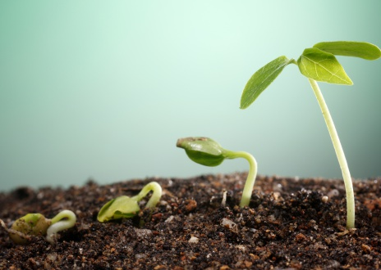
VŠECHNO, CO JE ŽIVÉ ROSTE ... Bůh má plán pro tvůj život
AC Bučovice, 15.10.2017

Slide 2
Buďme pravdiví v lásce, ať ve všem dorůstáme v Krista. Ef 4,15 Koho Pán miluje, toho přísně vychovává, a trestá každého, koho přijímá za syna.‘ Podvolujte se jeho výchově; Bůh s vámi jedná jako se svými syny. Byl by to vůbec syn, kdyby ho otec nevychovával? Žd 12, 6-7

Slide 3
Růst je zvětšování množství hmoty a velikosti organismu. Je jedním z hlavních projevů života. Za růst není považována změna hmoty, například bobtnání semen nasáváním vody. Takovéto změny provádějí i mrtvé organismy. U některých organismů probíhá po celý život (, např. ryby), jindy jen po část života (ptáci, savci). Je několik způsobů: buď zvyšováním počtu buněk dělením (počet buněk se u člověka v období od novorozence k dospělci třicetkrát zvýší, nebo růstem buněk stávajících, případně zvyšováním obsahu mezibuněčné hmoty.

Slide 4
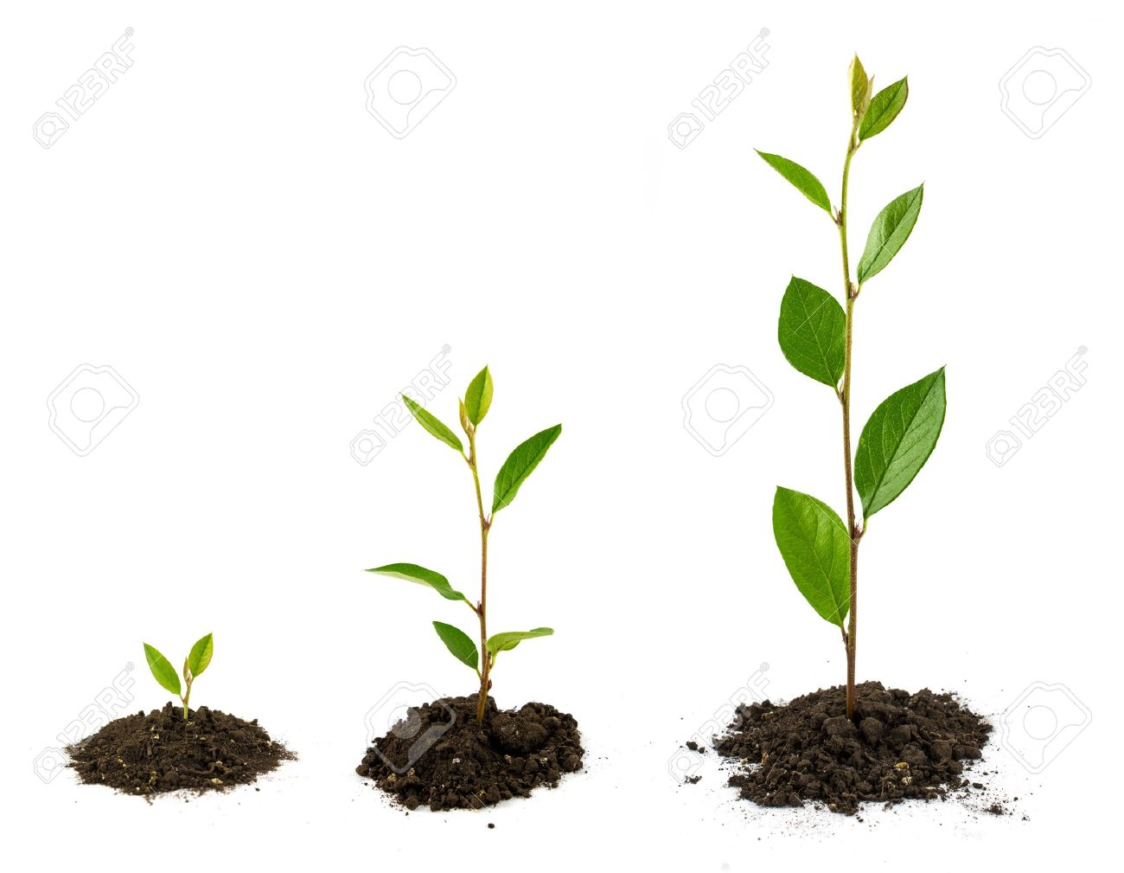

Slide 5
Růst člověka není rovnoměrný: V prvním roce života chlapci i dívky vyrostou v průměru o 25 cm, během druhého roku již pak „jen“ o 12 cm. Pak významně zpomaluje, přírůstky výšky těla jsou v průměru 5 až 6 cm za rok. Konec r. je někdy mezi 18 – 21 rokem – dorůstání nejvyšší tělesné výšky.

Slide 6
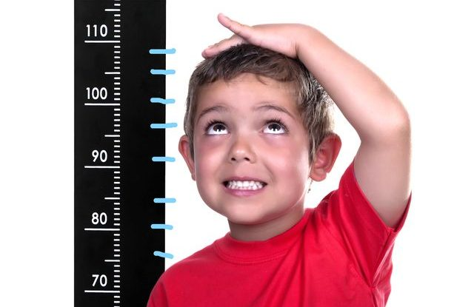

Slide 7
Pohledy na věc: a) Růst je „pasivní“ záležitost – prostě vyrosteme a jsme velcí (j- podob. o hořčič. zrnu, prostě samo roste a roste…) b) růst je „aktivní záležitost“ – stále se musíme učit a trénovat Je velký rozdíl mezi: být velký a být dospělý

Slide 8
Vše na Zemi běží podle určitého „rámcového plánu“ stvořitele: 1 M 1,11 Bůh také řekl: „Zazelenej se země zelení: bylinami, které se rozmnožují semeny, a ovocným stromovím rozmanitého druhu… 27 Bůh stvořil člověka, aby byl jeho obrazem, stvořil ho, aby byl obrazem Božím, jako muže a ženu je stvořil. 28 A Bůh jim řekl: „Ploďte a množte se a naplňte zemi.

Slide 9
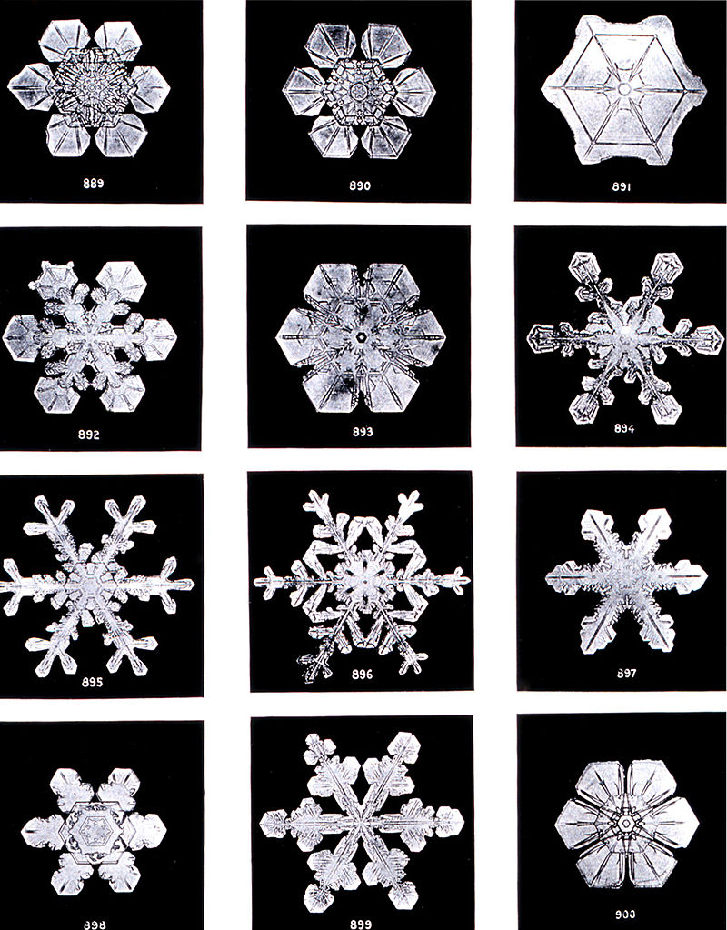
Voda ( sněhová vločka): Vločky (121 zákl tvarů, šest přibližně stejných ramen, každá vločka padá jinak. Jeden krystalek je asi miliarda molekul vody, každá vločka je jiná, je patrný pevný řád - mají stejnou souměrnost, v 1 m³ je minimálně 10⁹ vloček.

Slide 10
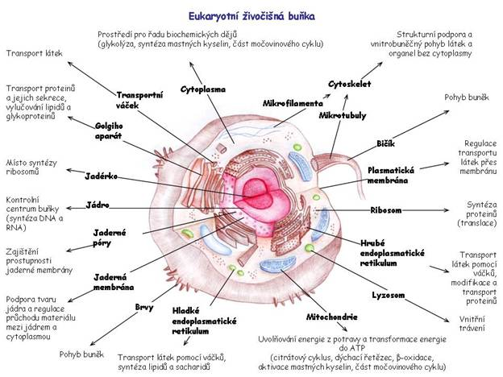
V lidském těle cca 200 druhů buněk, celkem 10¹² až 10¹⁸

Slide 11
Vše na Zemi běží podle určitého „rámcového plánu“ stvořitele: 1 M 1,11 Bůh také řekl: „Zazelenej se země zelení: bylinami, které se rozmnožují semeny, a ovocným stromovím rozmanitého druhu… 27 Bůh stvořil člověka, aby byl jeho obrazem, stvořil ho, aby byl obrazem Božím, jako muže a ženu je stvořil. 28 A Bůh jim řekl: „Ploďte a množte se a naplňte zemi.

Slide 12
Voda ( sněhová vločka): Vločky (121 zákl tvarů, šest přibližně stejných ramen, každá vločka padá jinak. Jeden krystalek je asi miliarda molekul vody, každá vločka je jiná, je patrný pevný řád - mají stejnou souměrnost, v 1 m³ je minimálně 10⁹ vloček. V lidském těle cca 200 druhů buněk, celkem 10¹² až 10¹⁸ To všechno dělá Bůh, co s tím děláš Ty?

Slide 13
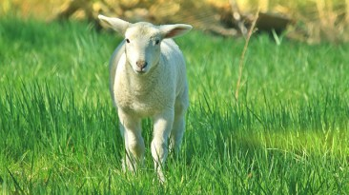
Existuje PLÁN pro buňku, přírodu, vesmír, Zemi, lidstvo, Izrael, při stvoření, skrze JK, definitiv. na konci A co Boží plán pro náš vnitřní a vnější (duchovní růst)?

Slide 14
Jaký vliv to má na naši: - horlivost a nadšení (ne pasivita, spotřeba a kritika) - modlitby a hledání Božích odpovědí - překonávání obtíží a praktické životní úkoly - služba obdarováním - sílí vědomí, že jsme jedno tělo

Slide 15
Ef 4, 7 Každému z nás byla dána … Kristova obdarování. 11 A toto jsou jeho dary: jedny povolal za apoštoly, jiné za proroky, jiné za zvěstovatele evangelia, jiné za pastýře a učitele, 12 aby své vyvolené dokonale připravil k dílu služby – k budování Kristova těla,

Slide 16
Osobní růst - Jan Marek Sk 15, 36 Po nějaké době řekl Pavel Barnabášovi: „Navštivme opět naše bratry ve všech městech, kde jsme kázali slovo Páně, a podívejme se, jak se jim daří.“ 37 Barnabáš chtěl s sebou vzít také Jana Marka. 38 Pavel však nepokládal za správné vzít ho s sebou, poněvadž je opustil v Pamfylii a v práci s nimi nepokračoval. (zřejmě zklamal) 39 Vznikla z toho taková neshoda, že se spolu rozešli: Barnabáš vzal s sebou Marka a plavil se na Kypr, 2Tm 4,11 píše P. Timoteovi: Jediný Lukáš je se mnou. Marka vezmi s sebou, bude mi užitečný jako pomocník. Tradice dále považuje Marka za prvního patriarchu alexandrijského a tedy zakladatele křesťanství v Africe. + 67

Slide 17
Buďme pravdiví v lásce, ať ve všem dorůstáme v Krista. Ef 4,15 Koho Pán miluje, toho přísně vychovává, a trestá každého, koho přijímá za syna.‘ Podvolujte se jeho výchově; Bůh s vámi jedná jako se svými syny. Byl by to vůbec syn, kdyby ho otec nevychovával? Žd 12, 6-7

Slide 18
POKRAČUJ DÁL, AŤ POPOROSTEŠ! CO JE ŽIVÉ, TO ROSTE. To je Boží plán pro tvůj život!

